Slide 1
REGULASI INTERNASIONAL BIDANG METEOROLOGI MINGGU KE 10/M8C KEPEMIMPINAN
Maman Sudarisman
Sekolah Tinggi Meteorologi Klimatologi dan Geofisika
08 Juni 2026

Slide 2
LEADERSHIP AND MANAGEMENT IN A NATIONAL METEOROLOGICAL AND HYDROLOGICAL SERVICE
Dalam dunia yang kompleks, cepat berubah, dan interaktif, menjadi jelas bahwa, selain mengembangkan kemampuan ilmiah dan teknis yang berkelanjutan, NMHS harus memiliki pemimpin yang efektif dan adaptif; ini perlu tercermin dalam upaya peningkatan kapasitas masing-masing NMHS dan dalam konteks WMO yang lebih luas
Bagian berikut menguraikan beberapa tantangan kepemimpinan dan manajemen senior di NMHS, membuat perbedaan antara istilah "kepemimpinan" dan "manajemen",.

Slide 3
THE LEADERSHIP CHALLENGE
Peran kepemimpinan senior dalam NMHS adalah tuntutan tugas. Transisi ke peran manajemen dan kepemimpinan dalam NMHS juga dapat menjadi tantangan bagi individu yang bersangkutan
Bagi mereka yang beralih dari peran ilmiah atau teknis dalam NMHS, tantangannya dapat dikaitkan dengan jenis tanggung jawab baru dalam:
pengelolaan orang,
pengembangan perencanaan dan kebijakan,
pengelolaan keuangan,
mengidentifikasi peluang untuk meningkatkan dukungan keuangan,
berurusan dengan pemangku kepentingan, dan
bidang lain dari pemerintah, dan melakukan peran perwakilan. Transisi semacam itu membutuhkan seperangkat keterampilan dan perilaku tertentu yang tidak mudah diperoleh.
.

Slide 4
Mereka yang datang ke peran manajemen senior di NMHS dari luar mungkin memiliki pengalaman manajemen dan kepemimpinan di bidang lain tetapi tidak terbiasa dengan konteks khusus dalam menjalankan layanan meteorologi
Sementara istilah "manajemen" dan "kepemimpinan" kadang-kadang digunakan secara bergantian, untuk tujuan Pedoman ini, "manajemen" diartikan sebagai proses mengelola aktivitas organisasi dan orang-orang yang terlibat, dan "kepemimpinan" lebih menyiratkan peran. dalam menetapkan arah, mengembangkan visi dan menginspirasi orang lain untuk mengembangkan potensi penuh mereka

Slide 5
Pentingnya dukungan pengembangan kepemimpinan dan manajemen untuk direktur dan staf senior NMHS telah diakui oleh WMO. Sejumlah mekanisme tersedia untuk mendukung pengembangan kapasitas di bidang ini
Tidaklah mungkin atau tidak tepat dalam Pedoman ini untuk memberikan materi yang definitif atau ekstensif tentang kepemimpinan. Topik ini dibahas dalam kursus bisnis, buku, dan program pelatihan dan pengembangan di seluruh dunia. Selain itu, sebagian besar pemerintah telah memiliki program pengembangan kepemimpinan berkualitas tinggi yang signifikan.

Slide 6
Direktur NMHS memiliki sejumlah peran seperti :
Chief executive
Peran Wakil Tetap Anggota dengan WMO (Representative WMO)
Bertanggung jawab kepada menteri pemerintah (atau pejabat pemerintah yang lebih senior)
Tanggung jawab hukum jika NMHS memiliki kerangka hukum terkait
Advokat utama untuk NMHS dalam hal status, visibilitas, dan sumber daya NMHS
Orang kunci dalam menetapkan visi dan budaya organisasi untuk staf NMHS
Bertanggung jawab untuk pengembangan staf dan infrastruktur NMHS
Juru bicara NMHS di media
Principal representative in partnership arrangements;
A key person in the management of relationships with major user groups
Membership of related boards and councils.

Slide 7
Pada dekade kedua milenium ini, tekanan pada direktur dan staf senior NMHS telah meningkat secara signifikan, karena isu-isu seperti :
The global focus on the importance of climate change and variability
The frequency and severity of major disasters and the increase in populations and infrastructure exposed to risk
Meningkatnya kesadaran di antara pengguna tentang masalah variabilitas dan perubahan iklim serta permintaan yang meningkat untuk layanan yang ditargetkan pengguna

Slide 8
Tujuan pembangunan yang disepakati secara internasional yang diharapkan dapat disumbangkan oleh Anggota WMO
Proyek kolaboratif internasional yang menawarkan manfaat bagi Anggota dan NMHS tetapi memerlukan upaya untuk keterlibatan yang berhasil;
Perbaikan dalam observasi, prakiraan, komunikasi dan teknologi informasi
Laju keseluruhan perubahan sosial dan teknologi

Slide 9
Masalah kepemimpinan dan manajemen yang semakin mendapat perhatian internasional adalah kebutuhan dan potensi keterlibatan perempuan yang lebih besar dalam NMHS, terutama dalam peran kepemimpinan. WMO telah menunjukkan kepemimpinan di bidang ini atas nama Anggota, termasuk dengan mengadakan konferensi Gender Dimensions of Weather and Climate Services di Jenewa pada November 2014. Pada sesi ketujuh belas, Kongres Meteorologi Dunia mengadopsi Resolusi 59

Slide 10
Beberapa tantangan paling umum bagi direktur dan staf senior adalah :
Memastikan NMHS mampu memenuhi kebutuhan nasional untuk meteorologi dan data terkait serta layanan yang relevan dan berkelanjutan
Mengklarifikasi dan mengartikulasikan mandat NMHS
Merumuskan dan menerapkan rencana strategis yang efektif
Mengembangkan argumen yang kuat untuk mendapatkan sumber daya keuangan, teknis dan manusia yang cukup untuk melaksanakan mandat NMHS
Rekrutmen, retensi, motivasi dan sistem penghargaan untuk staf
Pemeliharaan jaringan, peralatan dan infrastruktur pendukung lainnya

Slide 11
Memberikan layanan yang relevan dan berkualitas untuk memenuhi berbagai kebutuhan pengguna akhir
Mengembangkan kapasitas dan kinerja yang berkelanjutan;
Mengelola proyek pembangunan
Mengikuti perkembangan yang relevan dalam ilmu pengetahuan dan teknologi
Penghargaan terhadap, dan kemampuan untuk memenuhi, kewajiban internasional, tujuan pembangunan yang disepakati, dan prakarsa internasional lainnya
Hubungan pemangku kepentingan (pemerintah, pengguna akhir, mitra, staf)

Slide 12
A LEADERSHIP CAPABILITY FRAMEWORK
Kebutuhan masing-masing direktur NMHS untuk informasi, saran dan dukungan akan bervariasi, demikian juga langkah perkembangan mereka sendiri, tergantung pada faktor-faktor seperti ukuran NMHS, ruang lingkup tanggung jawabnya, kerentanan negara dan latar belakang mereka sendiri.
Dalam konteks Pedoman ini, direktur yang memiliki latar belakang meteorologi atau disiplin ilmu terkait dan pindah ke peran kepemimpinan mereka mungkin ingin fokus pada kepemimpinan umum dan informasi manajemen, sedangkan mereka dari disiplin ilmu non-ilmiah dan administrasi atau bisnis latar belakang mungkin lebih fokus pada materi yang terkait dengan peran, fungsi, dan operasi NMHS

Slide 13
Sama seperti standar kompetensi di bidang teknis seperti layanan penerbangan telah muncul sebagai masalah signifikan selama dekade terakhir untuk mendukung kemampuan organisasi dalam memberikan layanan penerbangan, demikian juga masalah kerangka kerja kemampuan eksekutif untuk organisasi.
Kerangka kerja kapabilitas kepemimpinan yang dijelaskan di sini menetapkan atribut kunci untuk eksekutif senior di Layanan Publik dan dapat digunakan sebagai panduan untuk campuran keterampilan kepemimpinan yang diinginkan dalam seorang direktur NMHS (lihat Gambar 13)

Slide 14
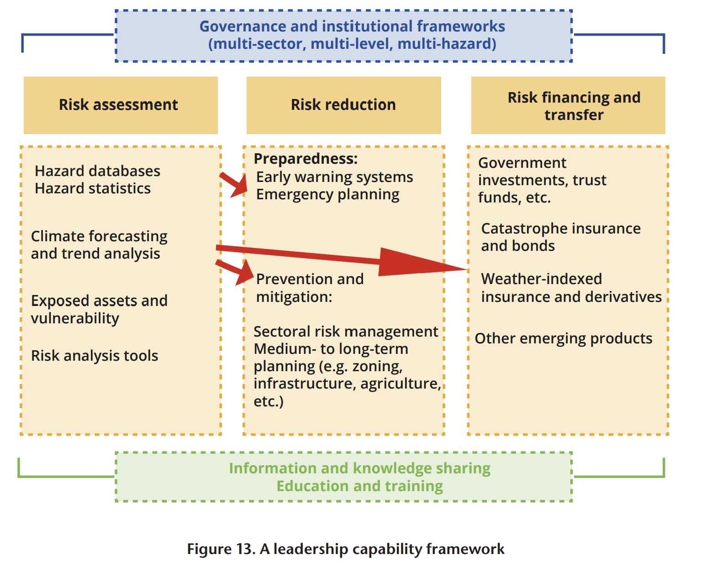

Slide 15
Konsisten dengan tren kontemporer dalam manajemen dan kepemimpinan di tahun 2010-an, kerangka kerja ini juga dimaksudkan sebagai panduan untuk membantu eksekutif senior menilai kebutuhan pengembangan mereka sendiri atau kondisi untuk merekrut orang-orang kunci ke tim senior mereka.
Selain itu, mengakui bahwa pemimpin yang berbeda memiliki kekuatan alami yang berbeda, daftar ini membantu mengidentifikasi perpaduan keterampilan yang mungkin perlu mereka kembangkan dalam tim manajemen senior mereka saat ini

Slide 16
Shapes strategic thinking (Membentuk pemikiran strategis)
Mewujudkan arah dan tujuan
Secara pribadi berkontribusi, membentuk, dan memperjuangkan visi dan tujuan organisasi, menghubungkannya dengan persyaratan pemerintah
Menerjemahkan strategi luas ke dalam istilah praktis untuk orang lain dan menciptakan pemahaman bersama tentang apa yang harus dicapai;
Dalam keseluruhan konteks strategis, menyajikan kepada orang lain gambaran terpadu tentang tindakan dan prioritas yang akan diperlukan
Memberikan arah yang jelas dan upaya untuk menyatukan pemahaman di antara semua tingkatan dalam organisasi

Slide 17
Focuses strategically
Mengembangkan dan memberikan saran kepada pemerintah tentang hasil potensial dan merumuskan perspektif jangka panjang tentang keberhasilan organisasi
Mengintegrasikan gambaran besar tujuan ke dalam rencana tentang cara mencapainya
Beroperasi dalam kerangka dengan mempertimbangkan keseluruhan pemerintahan dan konteks yang lebih luas. Memastikan upaya portofolio berkontribusi pada prioritas lintas-pemerintah
Membayangkan apa yang mungkin terjadi dan bagaimana kemungkinan masa depan seimbang dengan situasi saat ini.

Slide 18
Harnesses information and opportunities (Memanfaatkan informasi dan peluang)
Mencari untuk memperoleh pengetahuan dan terbuka untuk informasi baru dan perspektif yang berbeda;
Nilai mencari tahu tentang praktik terbaik global (sektor publik dan swasta) dan mempertimbangkan cara kerja organisasi dalam konteks ini
Menunjukkan ketajaman bisnis dengan meneliti secara menyeluruh pasar tempat organisasi beroperasi (serta peluang yang ditawarkan dan kendala yang dikenakan) untuk menghasilkan efisiensi yang lebih besar dan meningkatkan kualitas layanan
Terus mengikuti perubahan teknologi utama dan dampaknya

Slide 19
Shows good judgement, intelligence and common sense (Tunjukkan penilaian yang baik, kecerdasan dan akal sehat)
Memahami kompleksitas dan mengidentifikasi masalah yang cenderung diabaikan oleh orang lain
Memikirkan masalah dari berbagai sudut dan menganalisisnya secara objektif
Menyelidiki dan mengevaluasi informasi secara kritis sebelum menerapkan kecerdasan dan pengalaman untuk penilaian akhir
Bersedia dan mampu mempertanyakan asumsi dan praktik tradisional daripada menerimanya begitu saja
Memiliki kapasitas untuk memberikan orisinalitas pemikiran dan mengembangkan solusi inovatif

Slide 20
Achieves results
Builds organizational capability and responsiveness (Membangun kapabilitas dan daya tanggap organisasi)
Memulai aktivitas menggunakan sumber daya dengan lancar dan fleksibel, berdasarkan situasi terhadap kebutuhan yang muncul dalam lingkungan yang terus berubah
Melihat ke luar sisi organisasi untuk mengidentifikasi kombinasi sumber daya apa yang akan memberikan hasil terbaik, daripada terikat oleh struktur dan proses organisasi yang ada
Menanggapi secara fleksibel berbagai persyaratan pemangku kepentingan dan keadaan yang berubah saat mereka muncul, berbagai penyebaran sumber daya dalam batasan yang diberlakukan
Memanfaatkan keunggulan yang ditawarkan oleh teknologi informasi
Mengambil tindakan untuk memastikan keberlanjutan

Slide 21
Mobilizes professional expertise (Memobilisasi keahlian professional)
Menghargai keahlian spesialis dan menekankan pada penciptaan kondisi yang memfasilitasi serta pemanfaatan pengetahuan dan keterampilan profesional secara efektif
Memastikan masukan profesional yang relevan
Mengarahkan dan mengimplementasikan perubahan dan berurusan dengan ketidakpastian
Mengembangkan dan mengawasi implementasi inisiatif perubahan dalam kondisi yang terkadang tidak pasti
Mendefinisikan tujuan tingkat tinggi dan memastikan terjemahan ke dalam strategi implementasi praktis;
Melakukan perencanaan jangka panjang dan jangka pendek dan menetapkan skala waktu untuk penyelesaian

Slide 22
Ensures closure and delivers on intended results (Memastikan pendekatan dan memberikan hasil yang diinginkan)
Memunculkan budaya pencapaian hasil dengan memastikan bahwa gagasan/ide serta tindakan yang dimaksudkan menjadi kenyataan dan proyek yang direncanakan benar-benar menghasilkan keluaran yang diharapkan
Menerapkan sistem untuk menetapkan dan mengukur akuntabilitas

Slide 23
Cultivates productive working relationships (Menumbuhkan hubungan kerja yang produktif)
Nurtures internal and external relationships (Memelihara hubungan internal dan eksternal)
Membangun hubungan dalam pemerintahan, dalam organisasi dan dengan orang-orang kunci dalam organisasi eksternal
Secara proaktif menciptakan jaringan profesional dan mengembangkan hubungan yang saling menguntungkan berdasarkan rasa hormat
Menunjukkan komitmen untuk layanan pelanggan

Slide 24
Facilitates cooperation and partnerships
Berusaha mengembangkan lingkungan kerja di mana orang-orang bekerja sama dan menghargai kolaborasi dan kerja sama tim
Menciptakan rasa keterkaitan dengan departemen dan lembaga lain, memastikan kesempatan untuk berbagi pandangan dan ide
Secara pribadi memanifestasikan hubungan interpersonal dengan memberi contoh dan menunjukkan perilaku tim-pemain, termasuk kesediaan untuk berkonsultasi dan mendengarkan

Slide 25
Values individual differences and diversity (Menghargai perbedaan dan keragaman individu)
Mengenali bidang keterampilan yang berbeda dan tingkat keahlian. Memahami orang lain dan menanggapi mereka dengan cara yang tepat
Mendukung dan menghormati individualitas orang lain dan mengakui manfaat memiliki keragaman ide dan pendekatan

Slide 26
Guides, mentors and helps people develop their skills
Menginspirasi pembelajaran berkelanjutan pada orang lain
Memberikan pengakuan tepat waktu untuk kinerja yang baik
Memotivasi orang lain dengan antusiasme untuk memberikan segalanya dengan menetapkan tujuan yang menantang, serta mendukung dan menyemangati mereka saat mereka membutuhkan bantuan untuk mengatasi masalah
Membantu orang lain untuk mengatasi kelemahan dengan mendorong mereka untuk mengambil peran aktif dalam pengembangan mereka sendiri dan menciptakan iklim dengan peluang untuk melakukannya
Memahami kapan saat yang tepat untuk menghadapi masalah dan mengambil tindakan untuk menghadapi situasi kinerja yang sulit

Slide 27
Exemplifies personal drive and integrity (Mencontohkan dorongan pribadi dan integritas)
Menunjukkan profesionalisme dan kejujuran pelayanan publik
Menetapkan, mematuhi dan mempromosikan nilai-nilai dan kerangka etika organisasi
Menetapkan, mematuhi dan mempromosikan nilai-nilai dan kerangka etika organisasi
Bersedia untuk berterus terang dan mengatakannya seperti itu (dan bukan bagaimana orang mungkin menyukainya)
Berpikiran mandiri dan bersedia menantang ide dan menghadapi masalah;
Siap mengakui kesalahan dan belajar dari kesalahan
Siap untuk meminta bantuan dan menghargai saran dari orang lain

Slide 28
Commits to action
Sangat termotivasi dan berorientasi pada tindakan;
Mengambil tanggung jawab pribadi untuk menyelesaikan sesuatu dan untuk keberhasilan organisasi
Menangani masalah secara proaktif dan mencoba membentuk acara;
Tidak menunda-nunda;
Siap menginvestasikan energi dan inisiatif untuk memajukan pekerjaan.
Displays resilience
Tetap fokus pada tujuan, bahkan dalam keadaan sulit;
Bangkit kembali setelah kemunduran dan tetap positif;
Mempertahankan energi dan rela menginvestasikan usaha ekstra bila diperlukan.

Slide 29
Demonstrates self-awareness and a commitment to personal development (Menunjukkan kesadaran diri dan komitmen untuk pengembangan pribadi)
Menunjukkan komitmen untuk terus belajar;
Secara aktif mencari umpan balik dari berbagai sumber
Mengambil tanggung jawab untuk pengembangan diri dan manajemen diri dengan cara yang memungkinkan kinerja yang berkelanjutan;
Mencari peluang untuk meningkatkan keterampilan sendiri;
Nilai pengembangan yang berkelanjutan

Slide 30
Communicates with influence
Communicates clearly
Menghasilkan komunikasi verbal dan tertulis yang user-friendly yang jelas dan ringkas
Memastikan pengiriman pesan yang tidak ambigu dan memeriksa bahwa pesan tersebut telah dipahami sebagaimana dimaksud
Membuat orang tetap up to date dan mendapat informasi lengkap tentang setiap perubahan pada komunikasi asli.

Slide 31
Listens, understands and adapts to audience
Mendengarkan secara aktif untuk memastikan pandangan dan informasi dipertukarkan dengan benar;
Periksa dengan orang lain untuk memastikan pandangan mereka telah dipahami secara akurat
Menggunakan dan mengadaptasi gaya seperlunya untuk memenuhi kebutuhan audiens;
Menciptakan peluang untuk mendengarkan mereka yang inputnya dapat menambah nilai

Slide 32
Negotiates persuasively (Bernegosiasi secara persuasive)
Membangun kredibilitas dan pendekatan negosiasi secara persuasif;
Menawarkan alasan meyakinkan yang telah dipikirkan sebelumnya dan diposisikan dengan hati-hati dengan mengacu pada hasil organisasi yang diinginkan
Memungkinkan kontes ide yang tulus, menarik pandangan yang berbeda ke posisi yang koheren dan menemukan landasan bersama untuk memfasilitasi kesepakatan dan penerimaan yang saling menguntungkanSolusi
Mencapai posisi yang dinegosiasikan, melalui kompromi, yang mengarah pada pencapaian hasil yang diinginkan

